Slide 1
Паспорт
муниципального образования
Солнечный сельсовет
2013 год

Slide 2
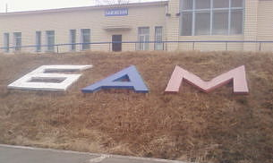
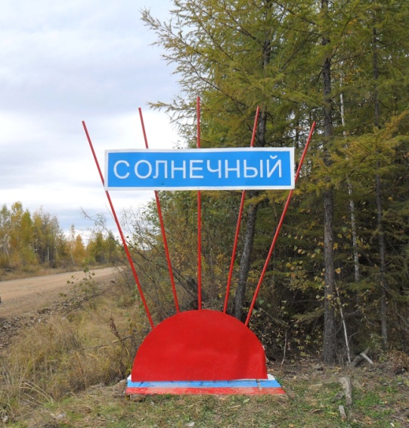
Муниципальное образование Солнечный сельсовет.
Администрация Солнечного
сельсовета является
Муниципальным образованием в
составе Сковородинского района.
На территории Солнечного сельсовета расположены два населенных пункта и станция Имачи:
ж.д.ст. БАМ – количество проживающих 986 чел.
пос. Солнечный – количество проживающих 444 чел.

Slide 3
Историко-географическая справка
Солнечный сельсовет был создан 25 июня 1975 года.
Административный центр Солнечного сельсовета - ж.д.ст. БАМ,
образован в 1933 году.
Муниципальное образование Солнечный сельсовет расположено на
северо-западе Амурской области и входит в состав Сковородинского района
Амурской области.
Картографические границы муниципального образования определены
законом Амурской области от 11.04.1995 года № 473-ОЗ «Об
Установлении границ и наделении соответствующим статусом
Муниципального образования Сковородинского района и муниципальных
образований в его составе».
население - 1 430 человек
Протяженность автодорог Солнечного сельсовета – 13,26 км.

Slide 4
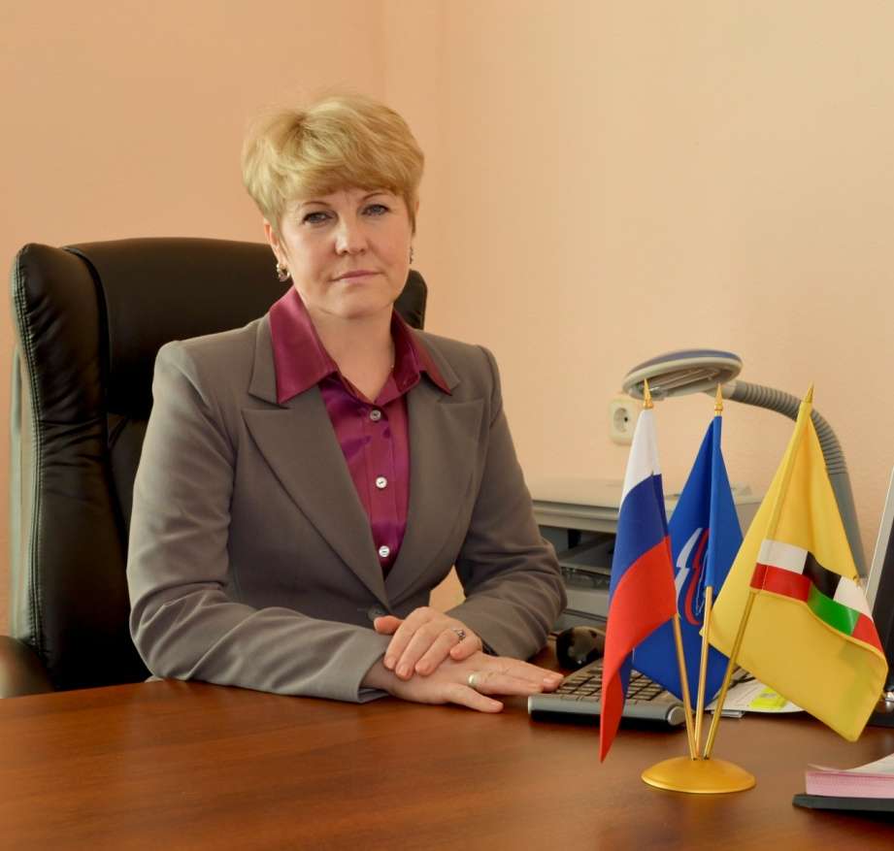
Глава Солнечного сельсовета
Сенотрусова Анна Владимировна
Дата рождения: 03.07.1963 год
Год избрания: 4 марта 2012 год
Партийность: член партии «Единая Россия»
Образование: высшее

Slide 5
Структура администрации
Глава Солнечного сельсовета
Ведущий специалист
Дымченко Анастасия Александровна
Специалист 2 категории – бухгалтер
Горбунова Ирина Владимировна
Директор МБУК «КДЦ МО Солнечный сельсовет»
Лопатина Наталья Юрьевна
Специалист 1 категории – инспектор ВУС
Аврам Надежда Александровна
Культурно-массовый
работник СДК ж.д.ст. БАМ
Галушко Ирина Николаевна
Заведующий сельской библиотеки п. Солнечный Ляпкалова Светлана Васильевна
Культурно-массовый работник СДК
п. Солнечный
Карп Наталья Геннадьевна

Slide 6
Представительный орган муниципального образования:
Солнечный сельский Совет народных депутатов
№ п/п | Фамилия, имя, отчество | Дата рождения | Место работы | Партийность, фракции, как выдвигались | Срок полномочий | С какого года депутат
1. | Носкова Светлана Александровна | 1975 | Директор МБОУ ООШ п. Солнечный | «Единая Россия» самовыдвижение | 2017 | 2008
2. | Мельчаков Валерий Сергеевич | 1961 | ПЧ-12 монтер пути | беспартийная, самовыдвижение | 2017 | 2004
3. | Фаттахова Нина Гавриловна | 1963 | Директор школы МБОУ СОШ ж.д.ст. БАМ | «Единая Россия» самовыдвижение | 2017 | 2008
4. | Красовская Наталия Владимировна | 1960 | МБОУ СОШ ж.д.ст. БАМ повар | «Единая Россия» самовыдвижение | 2017 | 2008
5. | Бутин Сергей Анатольевич | 1962 | ГКУ Амурской области «Урушинское лесничество» Помощник участкового лесничего | «Единая Россия» самовыдвижение | 2017 | 2008-2009, 2012
6. | Бородин Сергей Альбертович | 1960 | ОАО «РЖД» Ревизор движения отдела безопасности движения и охраны труда. | беспартийная, самовыдвижение | 2017 | 2000-2004, 2012
7. | Лопатина Наталья Юрьевна | 1985 | Директор МБУК «КДЦ МО Солнечный Сельсовет» | «Единая Россия» самовыдвижение | 2017 | 2012
8. | Молчанова Надежда Юрьевна | 1973 | МБОУ ООШ п. Солнечный | беспартийная, самовыдвижение | 2017 | 2012
9. | Волков Леонид Григорьевич | 1955 | ООО ЧОП «Кордон» Начальник участка охраны пункта налива нефти | «Единая Россия» самовыдвижение | 2017 | 2012

Slide 7
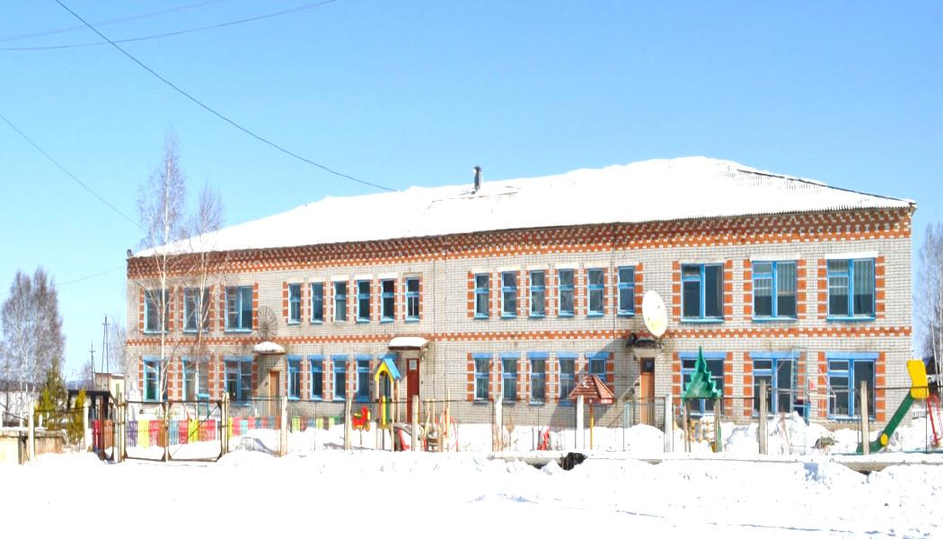
Социально-экономическая характеристика
На территории муниципального образования находится муниципальное бюджетное дошкольное учреждение детский сад № 5 ж.д.ст. БАМ (Центр помощи детям)
Руководитель Каретникова Наталья Геннадьевна
МБДОУ детский сад № 5
функционирует 2 группы
списочный состав 44 ребенка
работающего персонала 13 человек

Slide 8
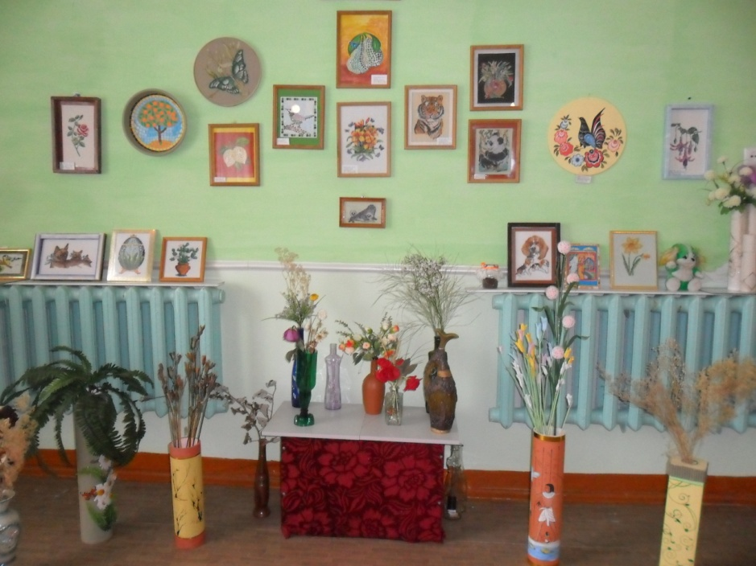
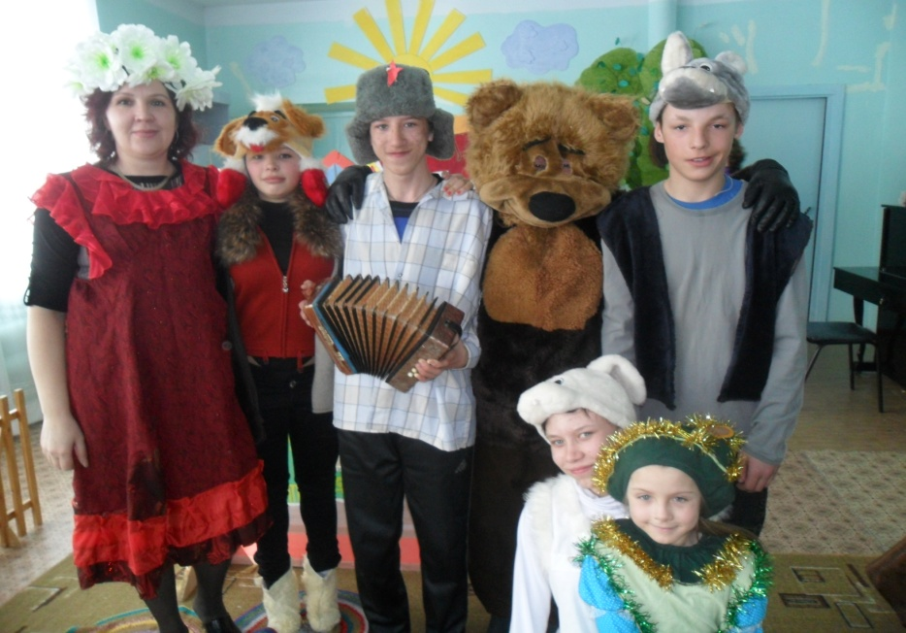
Центр помощи детям попавшим в трудную ситуацию
списочный состав 40 детей
работающего персонала 30 человек
Участие коллектива, воспитанников в различных конкурсах, смотрах, проектах, позволяет повысить имидж детского сада, реализовать творческие способности педагогов и воспитанников, повысить качество образования в дошкольном учреждении.
Детский сад и Центр помощи детям активно участвует в различных муниципальных, районных конкурсах и проектах!

Slide 9
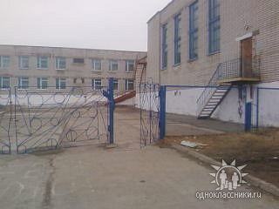
На территории муниципального образования находятся
два общеобразовательных учреждения
МБОУ СОШ ж.д.ст. БАМ
Обучается 158 учащийся
В рамках реализации комплексных мер по модернизации в 2012 году с целью развития школьной инфраструктуры, были выполнены ремонтные работы: замена трех окон на сумму 60 тыс.руб., замена входных дверей на сумм 81831 тыс.руб.
Улучшилась материально-техническая база: установлено 1 автоматизированное место учителя в кабинете начальных классов
Приобретено оборудование для ППЭ учебная литература 1, 2 класс ФГОС.

Slide 10
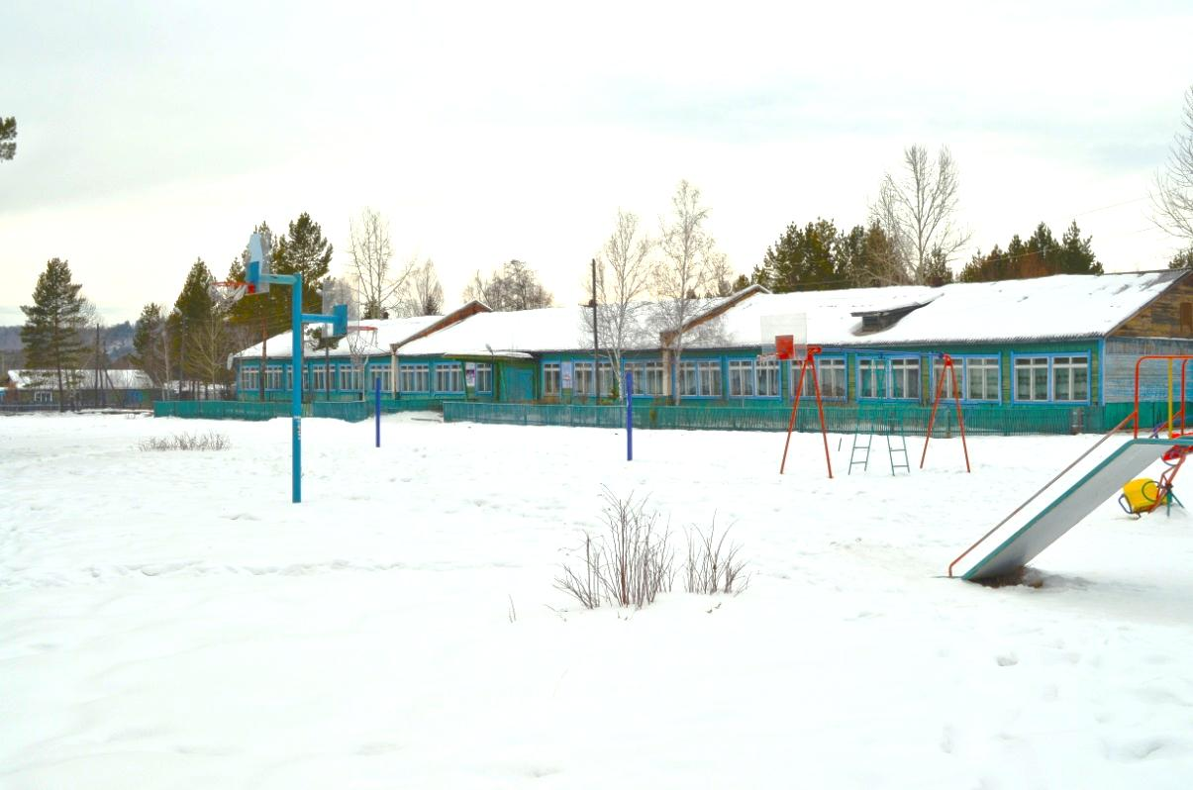
МБОУ ООШ пос. Солнечный
обучается 50 учащийся
в рамках реализации комплексных мер по модернизации общего образования в 2012 году улучшилась материально-техническая база: установлено автоматизированное место учителя, приобретен спорт инвентарь и орг.техника

Slide 11
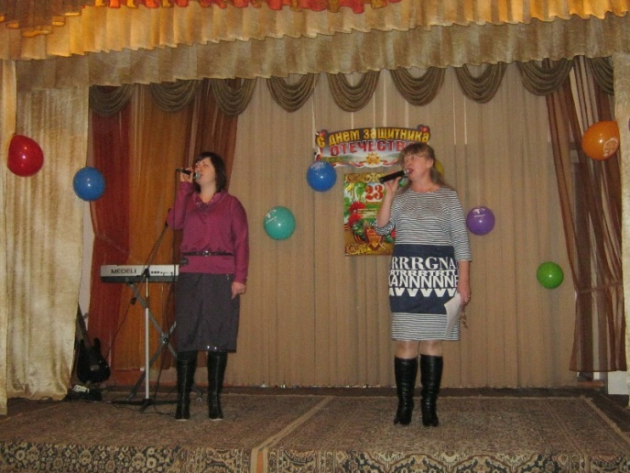
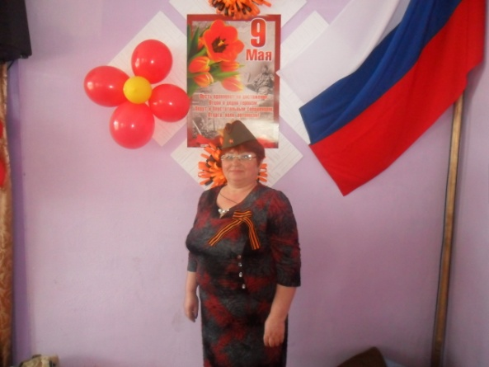
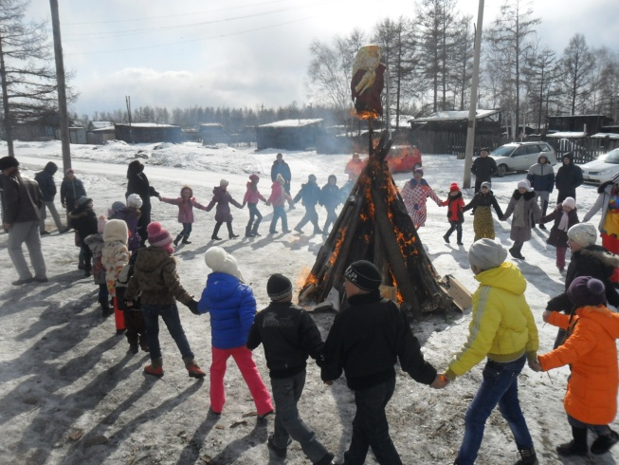
МБУК «Культурно-Досуговый центр» Солнечный сельсовет
В состав входят:
две сельских библиотеки ж.д.ст. БАМ и
пос. Солнечный
два сельских дома культуры п. Солнечный и ж.д.ст. БАМ.
Число работников 7 человек.
Активное проведение массовых культурных мероприятий, посвященные Дню защиты детей, Дню Победы, Дню матери, Дню пожилого человека, Масленицы, Новогодние праздники. Основные задачи в этом направлении: создание условий для сохранения и развития культурного наследия, повышение уровня и качества художественного и эстетического образования детей, поиск новых форм организации досуга населения, патриотическое воспитание детей.

Slide 12
На территории Солнечного сельсовета:
12 индивидуальных предпринимателей
ООО «Вера»
Крестьянское (фермерское) хозяйство
ООО «ЖКХ-Ресурс Сковородинский»
управляющая компания ООО «ЖилАльянс»
МБУЗ участковая больница ж.д.ст. БАМ
участок ОАО Золотообрабатывающего предприятия «Тукурингра» п. Солнечный
почтовые отделения связи ж.д.ст. БАМ и пос. Солнечный
Фельдшерско-акушерский пункт пос. Солнечный
также подразделения организаций – участки ШЧ-7,
ПЧ-12 околоток ж.д.ст. БАМ и ПЧ-12 околоток ст. Горелый,
ЭЧК-32, ЭЧ-3, ДС ж.д.ст. БАМ и ДС ж.д.ст. Горелый

Slide 13
Совет Ветеранов Солнечного сельсовета
Председатель Совета Ветеранов ж.д.ст. БАМ
Младенцева Фаина Васильевна
пенсионеров 171
Председатель Совета Ветеранов п. Солнечный
Никитина Галина Ивановна
пенсионеров 68

Slide 14
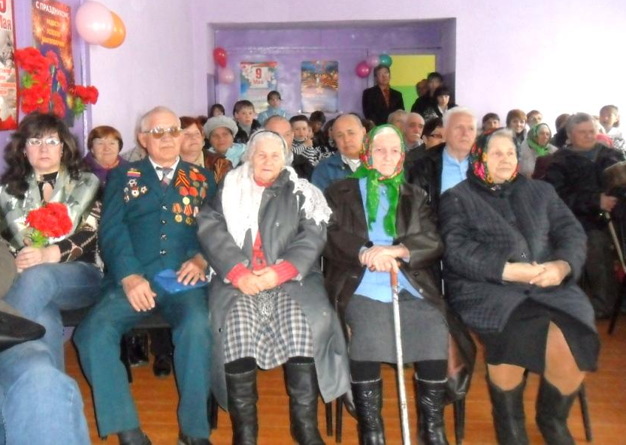
Ветераны Солнечного сельсовета
Ветеран Великой
Отечественной войны:
1. Щекин Андрей Дмитриевич
Вдова участника Великой
Отечественной Войны:
1. Костюшкина Александра Григорьевна
Блокадница Ленинграда:
1. Кузютина Мария Петровна
Труженики тыла:
1. Анохина Елена Васильевна
2. Золотаревская Екатерина Кирилловна
3. Еремкин Юрий Григорьевич

Slide 15
Приоритеты социально-экономического развития.
Предварительное изучение показателей социально-экономического состояния и анализ существующих проблем позволили определить ряд приоритетных направлений деятельности:
1.Экономическая политика:
1.1.Совершенствование системы жилищно-коммунального хозяйства (замена ветхих тепловых и инженерных сетей, внедрение эффективных энергосберегающих технологий, повышение качества предоставляемых коммунальных услуг населению, повышение эффективности системы управления жилищно-коммунальным хозяйством).
1.2.Развитие частного сектора экономики, малого бизнеса, развитие бытового обслуживания, торговли.
2.Бюджетная политика:
2.1.Оптимизация бюджетных расходов, пересмотр направлений расходования бюджетных средств с учетом критериев и объема бюджетных услуг.
3.Социальная политика:
3.1.Совершенствование работы муниципальных бюджетных учреждений в связи с принятием Федерального Закона РФ от 15.08.2010 №83-ФЗ.
3.2.Формирование здорового образа жизни, пропаганда массовой физической культуры и спорта.
3.3.Укрепление социального института семьи, поддержка материнства и детства.

Slide 16
Демографическая ситуация
Главная стратегическая цель демографического развития муниципального образования на ближайшую перспективу состоит в увеличении численности населения и формировании предпосылок к последующему росту.
Прогноз роста численности населения
На территории муниципального
образования на 2013-2015 гг(чел.)
2013 | 2014 | 2015
1404 | 1414 | 1424
Число родившихся и умерших на территории
муниципального образования за 2010-2012 г
 | 2010 | 2011 | 2012
Число родившихся | 14 | 11 | 15
Число умерших | 14 | 23 | 14
В сложившиеся демографической ситуации первостепенное значение имеет совместная деятельность органов как государственной, так и муниципальных властей по реализации приоритетных национальных проектов в сфере здравоохранения, жилищного строительства, по обеспечению доступности дошкольного образования, поддержке многодетных семей, пропаганде семейных ценностей.

Slide 17
Долгосрочные целевые программы Солнечного сельсовета:
Об утверждении долгосрочной целевой программы «Развитие физической культуры и спорта на территории Солнечного сельсовета на 2010-2013 годы»
Об утверждении долгосрочной целевой программы «Об энергосбережении и повышении энергетической эффективности в муниципальном образовании Солнечный сельсовет на 2010-2013 годы»
«Развитие сети автомобильных дорог общего пользования в муниципальном образовании Солнечный сельсовет на 2013-2017гг»
Ремонт многоквартирных домов и подготовка объектов ЖКХ к отопительному периоду 2012-2013 годы
Модернизация коммунальной инфраструктуры в границах муниципального образования Солнечного сельсовета на 2012-2014 годы
Организация коммунального хозяйства в части заготовки топлива в границах поселения Солнечного сельсовета на 2012-2013 годы

Slide 18
Спасибо за внимание!

